Slide 1
.
JOHN ANGEL
Montoya
SUAREZ
TEMA:
MOTOCROSS

Slide 2
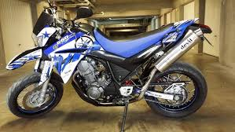
TABLA DE CONTENIDO
DEFINICION
VENTAJAS
TIPOS
VIDEO
GRACIAS

Slide 3
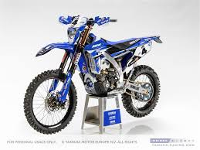
DEFINICIÓN
​ es una forma de competición de motocicletas en todo terreno celebrada en circuitos cerrados. El deporte fue evolucionando desde las pruebas celebradas en el Reino Unido. El motocross es un deporte físicamente exigente que tiene lugar en todo tipo de condiciones tanto de pista como de clima.
ATRÁS

Slide 4
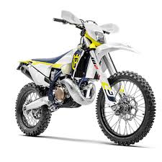
VENTAJAS
Mayor agilidad y control de tus movimientos
Mejor control en el manejo
Mayor equilibrio de cuerpo
Control a baja velocidad
Buena gestión del agarre
Gran entrenamiento físico y mental
Alta capacidad de amortiguación.
ATRÁS

Slide 5
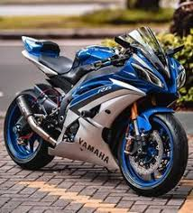
TIPOS
Las motos enduro son motos obligatoriamente de una cilindrada mayor a 125 2 tiempos o 250 4 tiempos. Son usadas en esta disciplina dos tipos de motores: de 2 y 4 tiempos.
ATRÁS

Slide 6
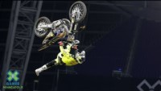
VIDEO
ATRÁS

Slide 7
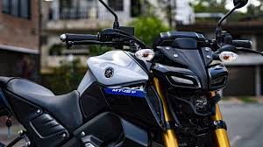
¡¡GRACIAS!!
ATRÁS

